Slide 1
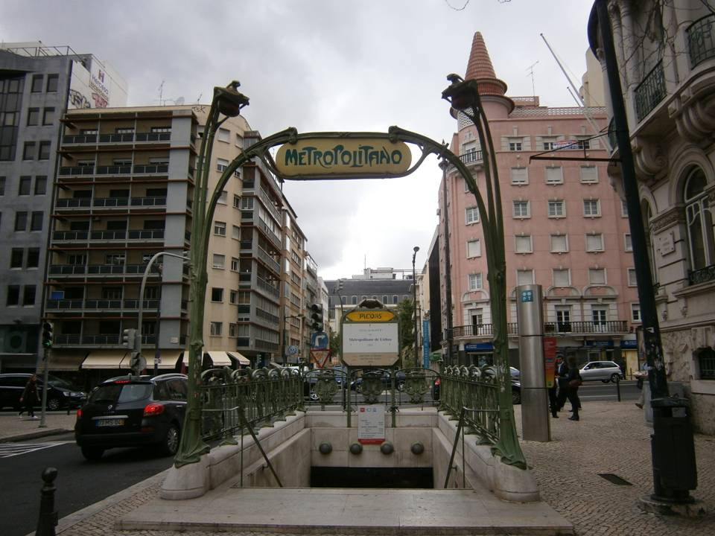

Lisboa
Lisbon underground
Photography by Necy Guerreiro

Slide 2
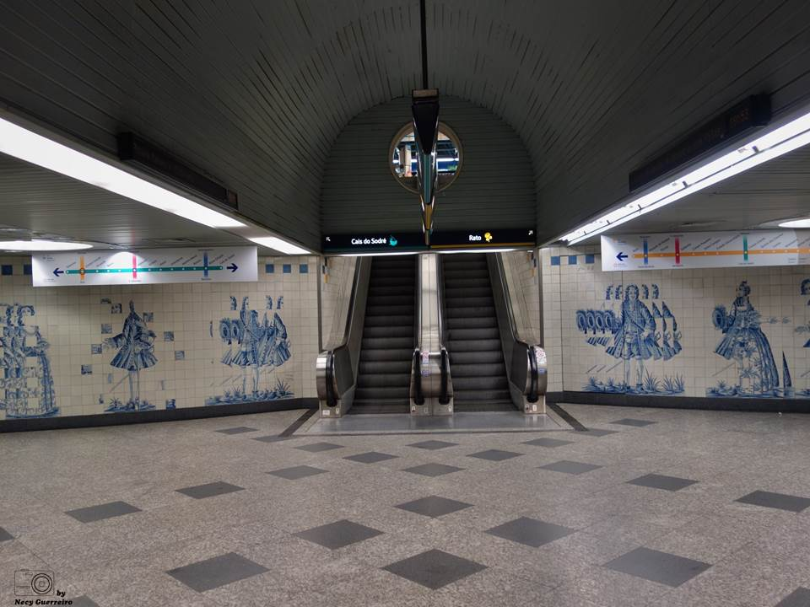
Campo Grande

Slide 3
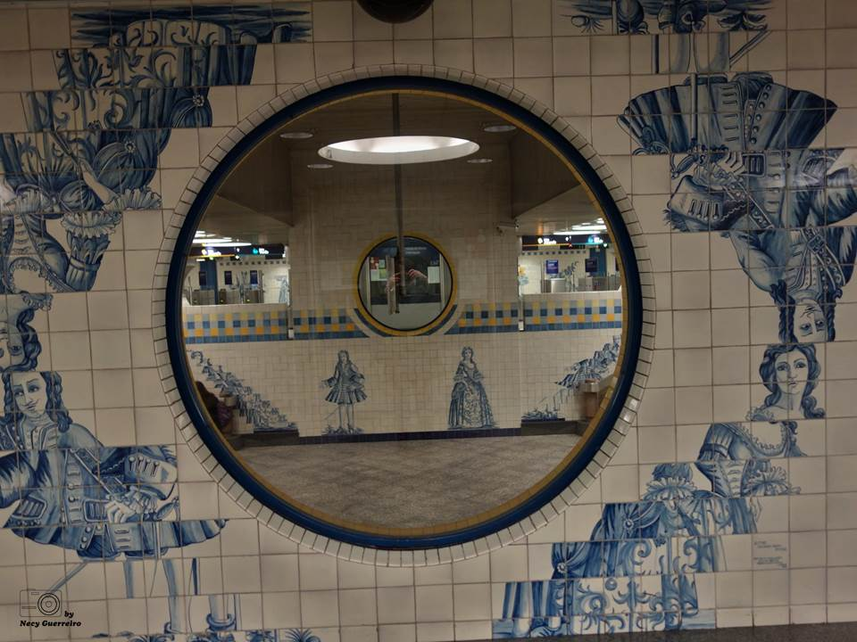
Campo Grande

Slide 4
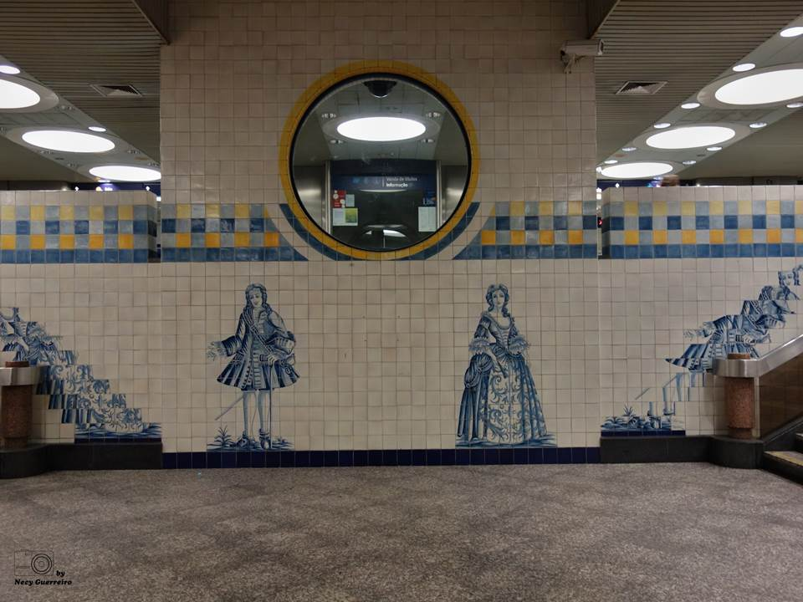
Campo Grande

Slide 5
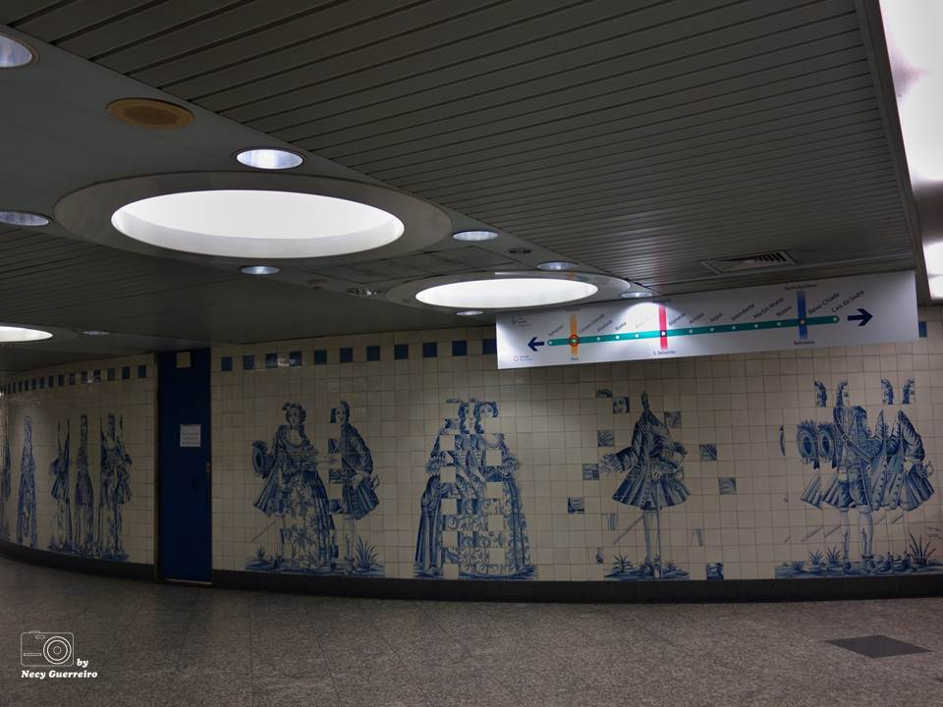
Campo Grande

Slide 6
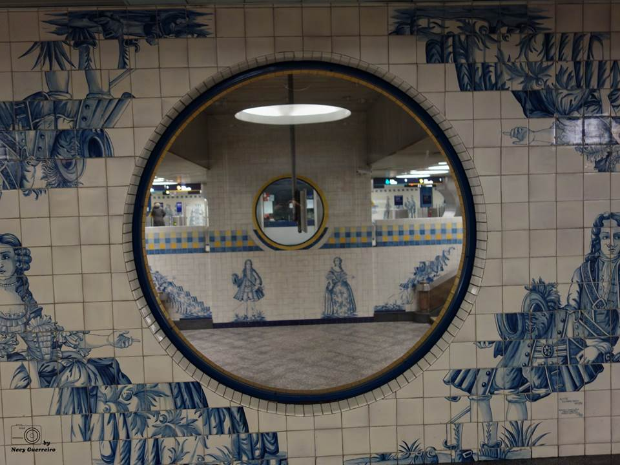
Campo Grande

Slide 7
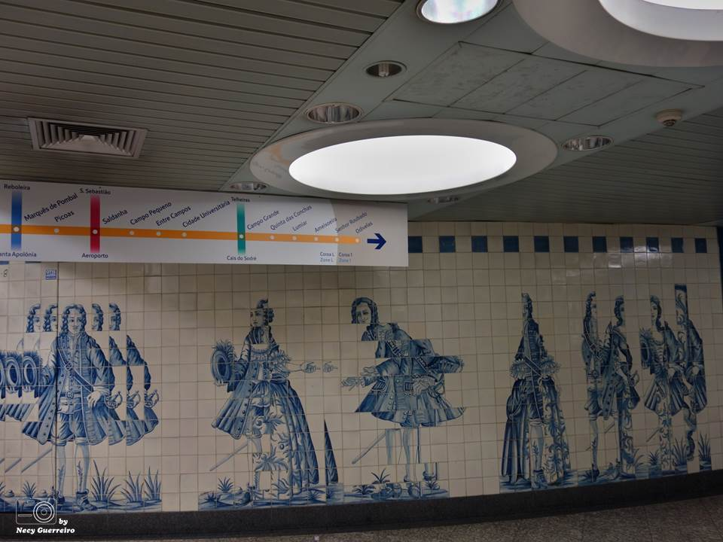
Campo Grande

Slide 8
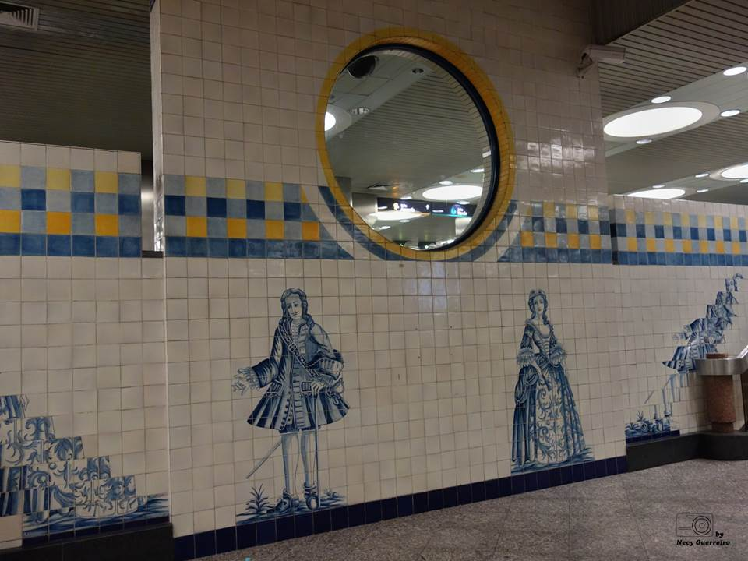
Campo Grande

Slide 9
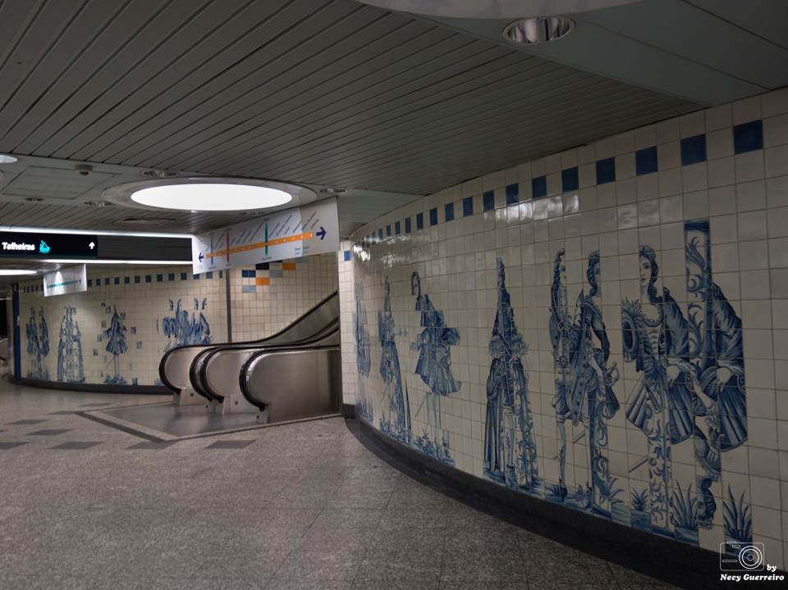
Campo Grande

Slide 10
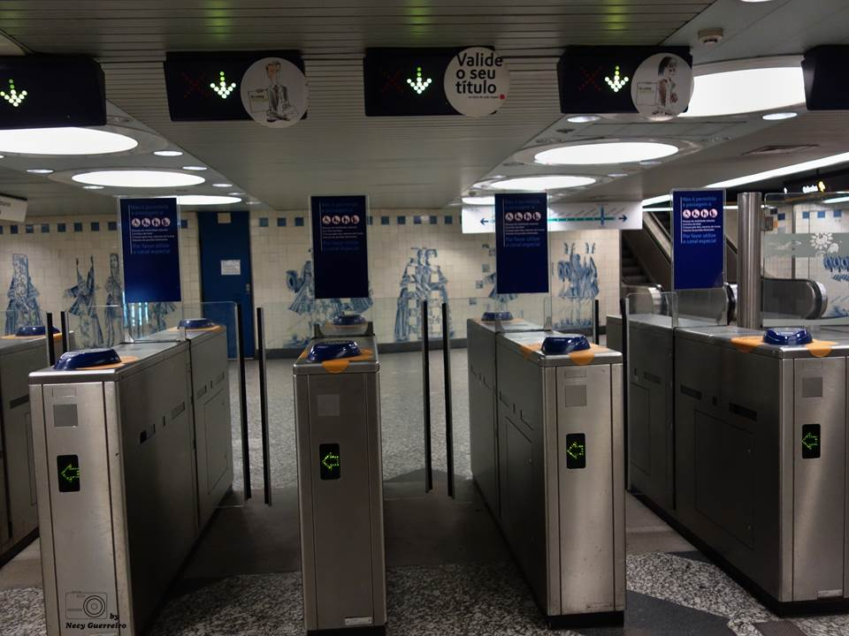
Campo Grande

Slide 11
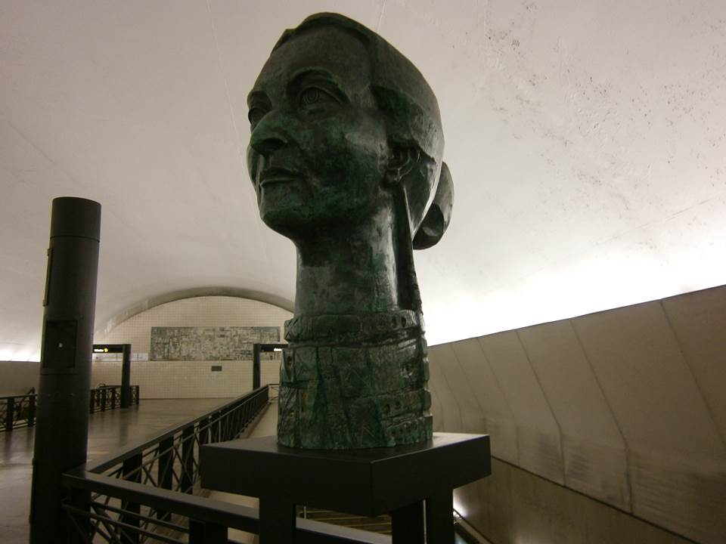

Rato

Slide 12
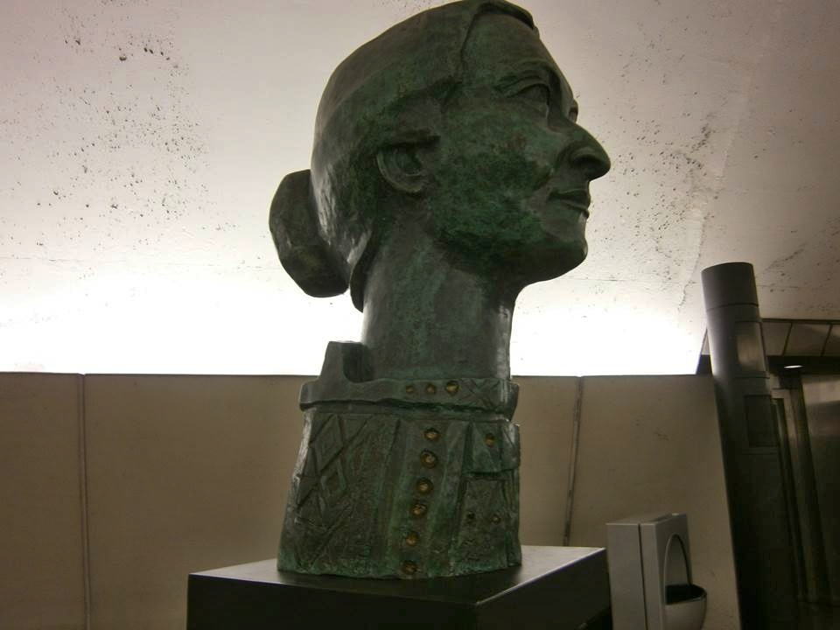
Rato

Slide 13
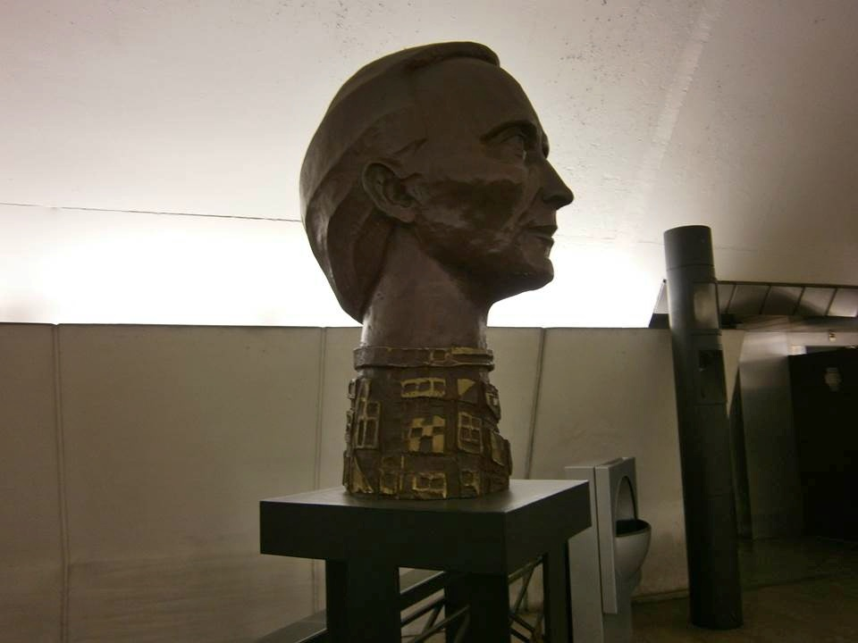
Rato

Slide 14
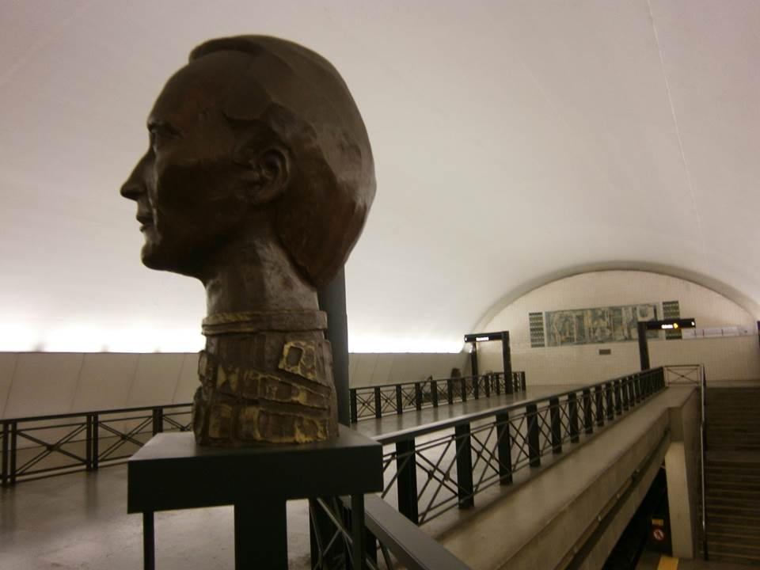

Rato

Slide 15
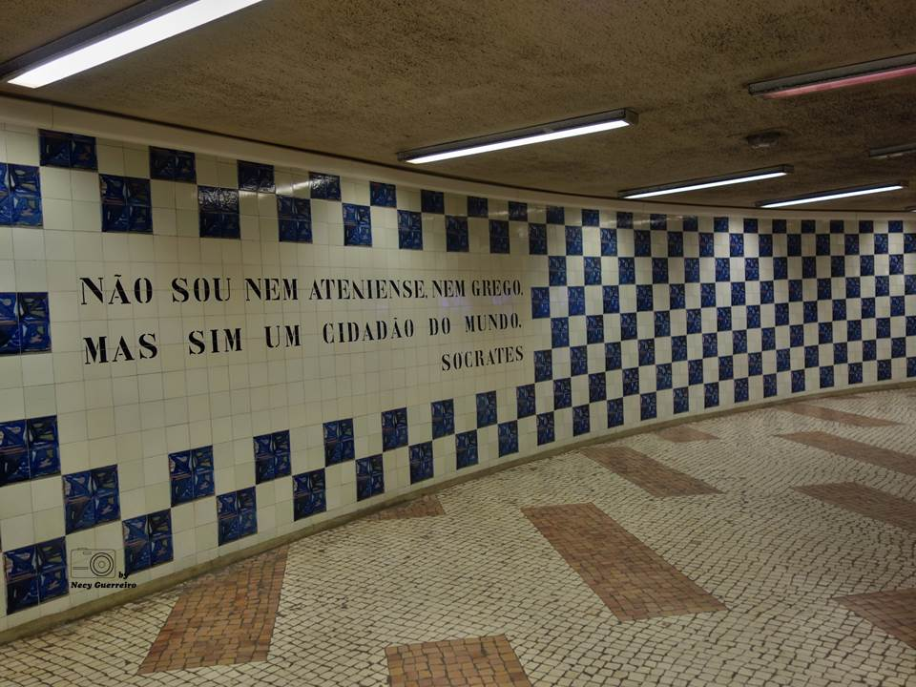
Cidade Universitária

Slide 16
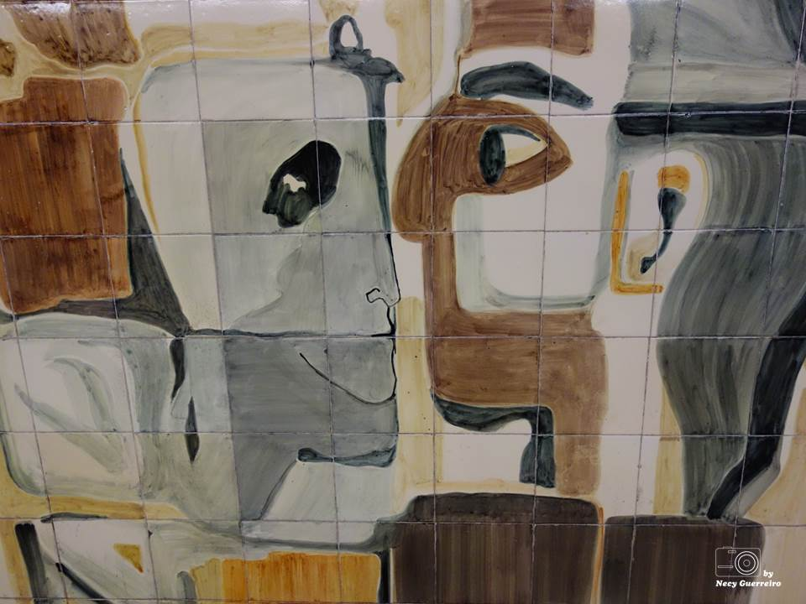
Cidade Universitária

Slide 17
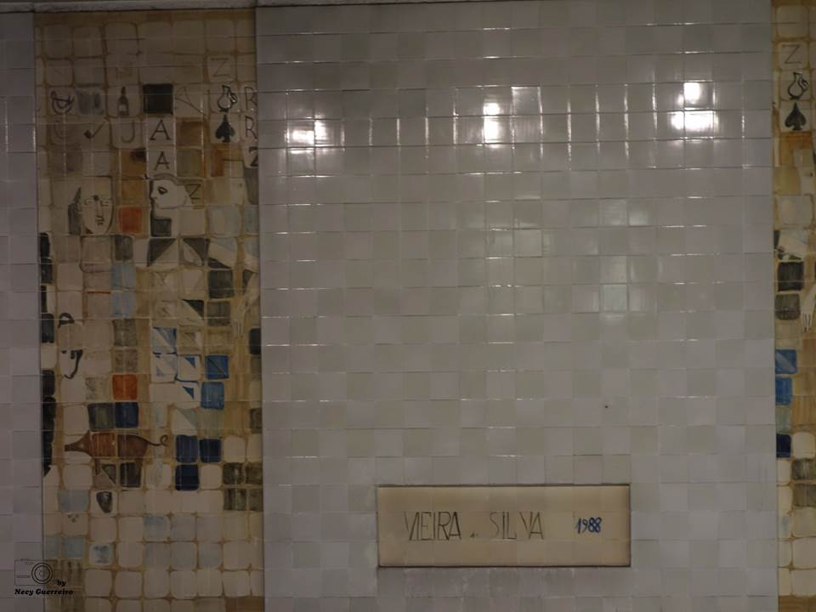
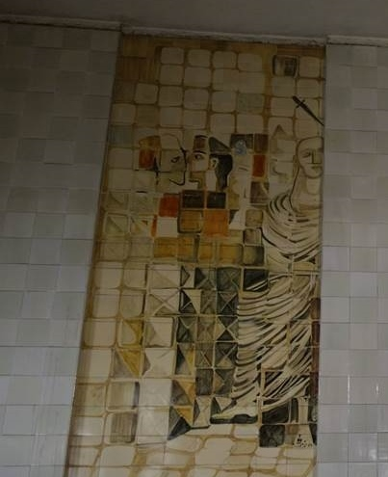
Cidade Universitária

Slide 18
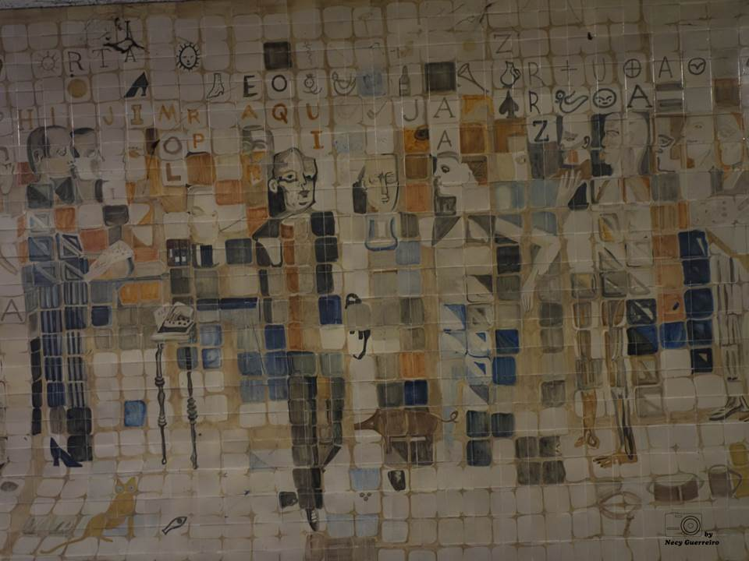
Cidade Universitária

Slide 19
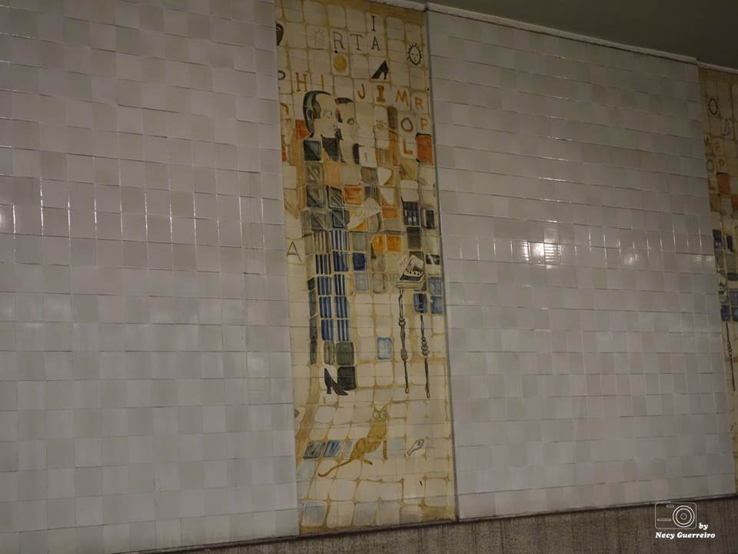
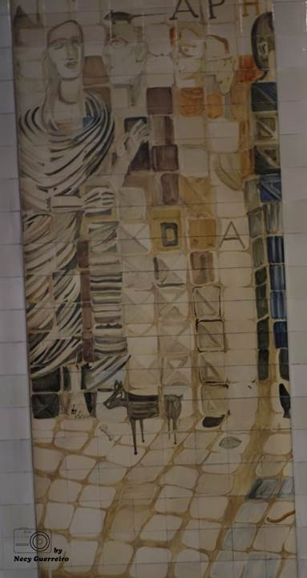
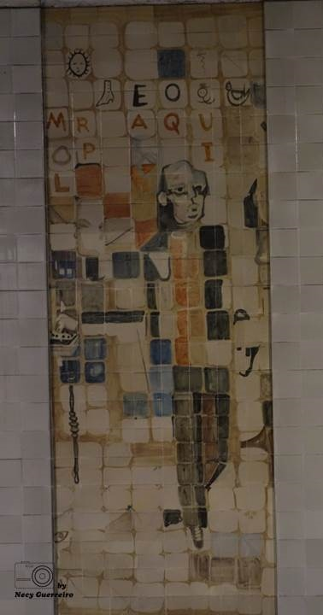
Cidade Universitária

Slide 20
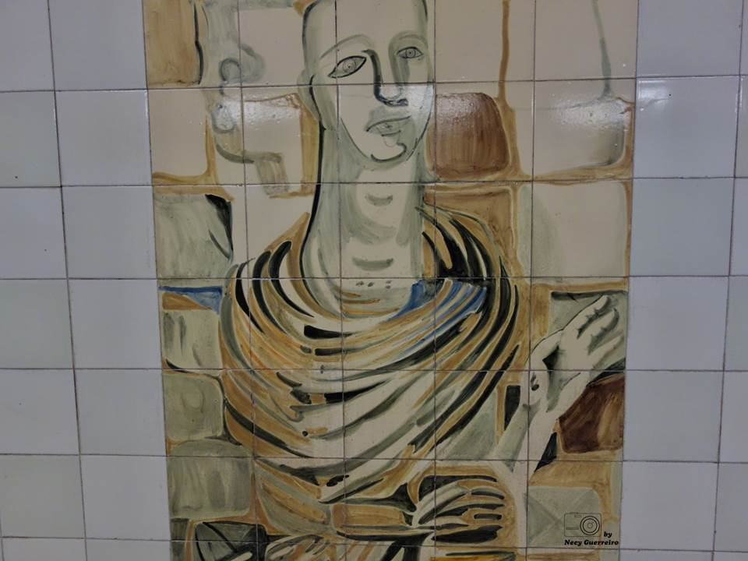
Cidade Universitária

Slide 21
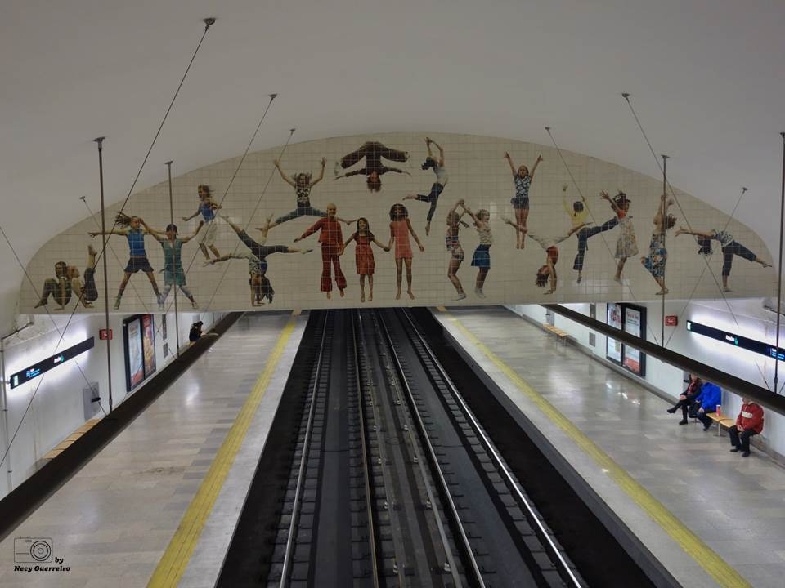
Arieiro

Slide 22
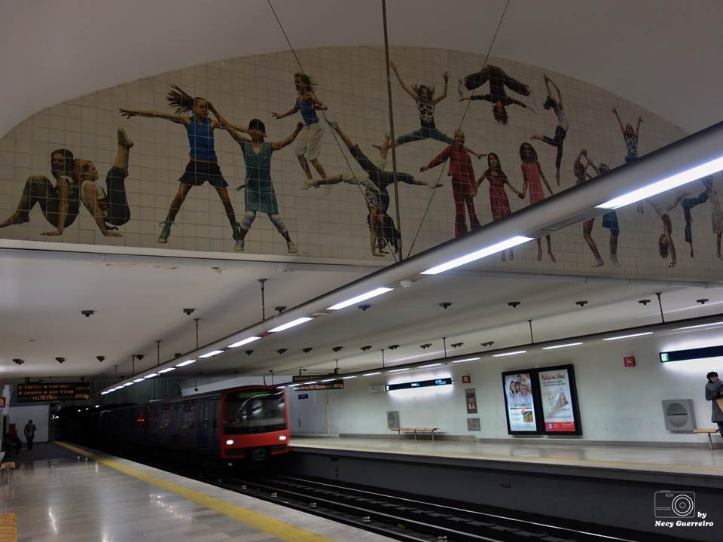
Arieiro

Slide 23
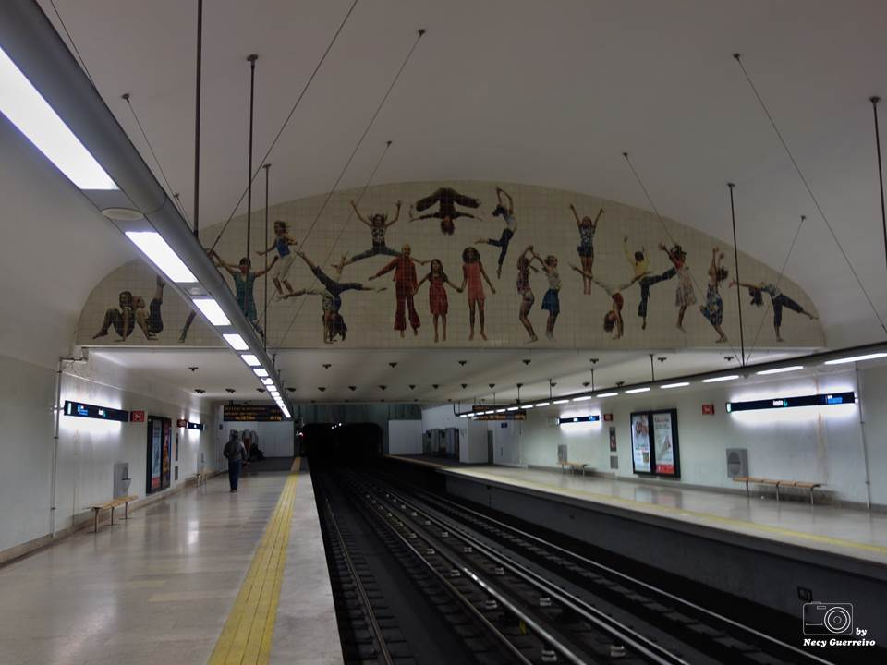
Arieiro

Slide 24
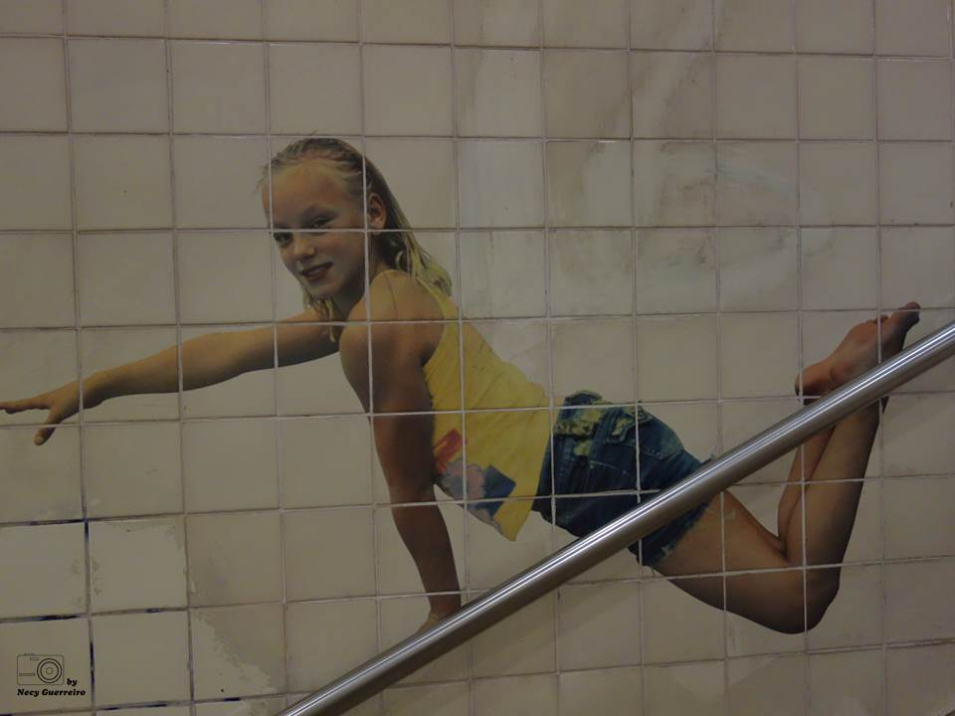
Arieiro

Slide 25
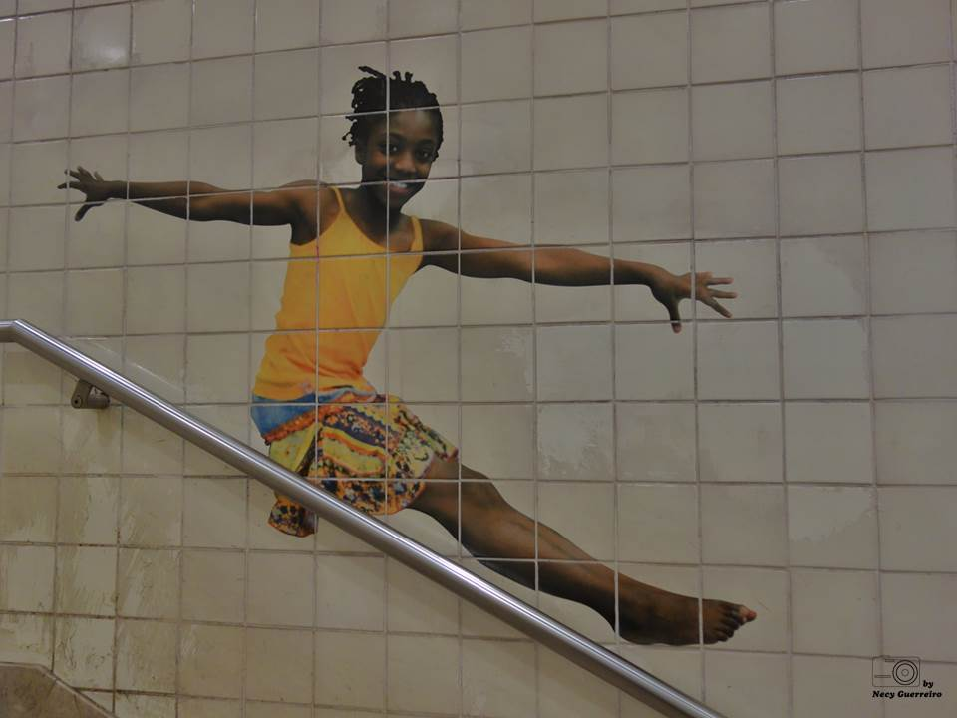
Arieiro

Slide 26
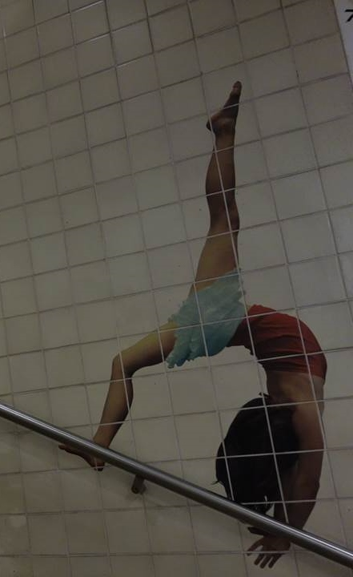
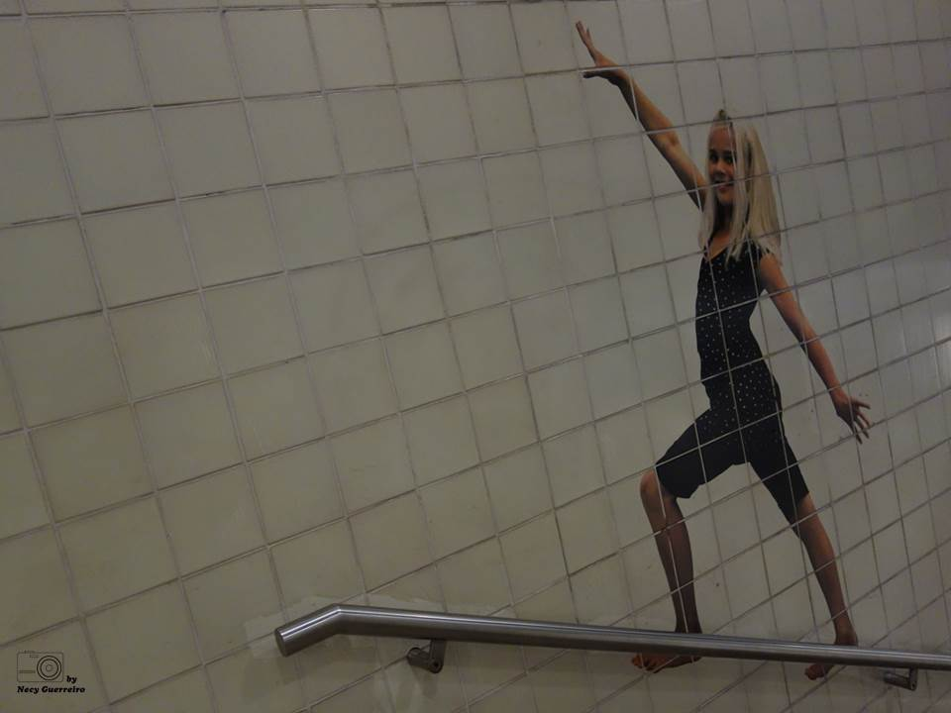
Arieiro

Slide 27
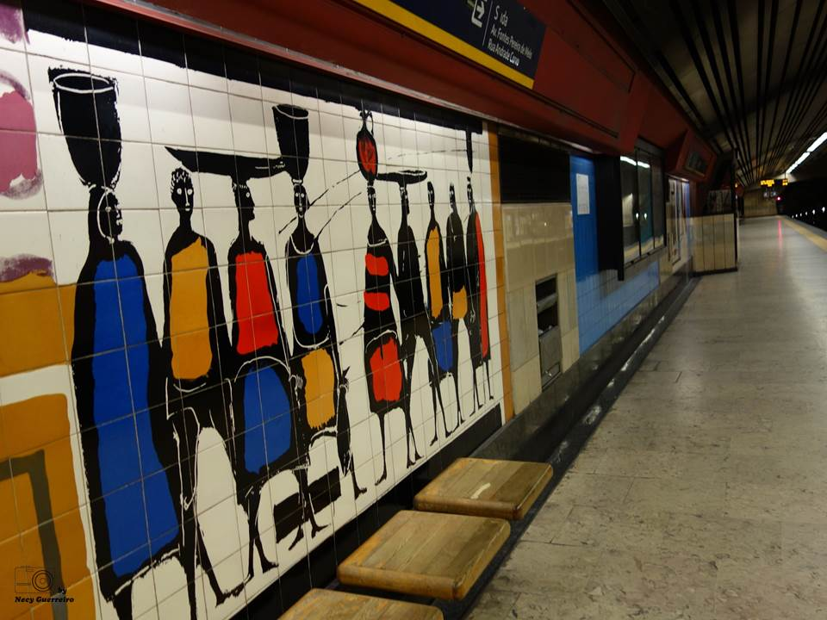
Picoas

Slide 28
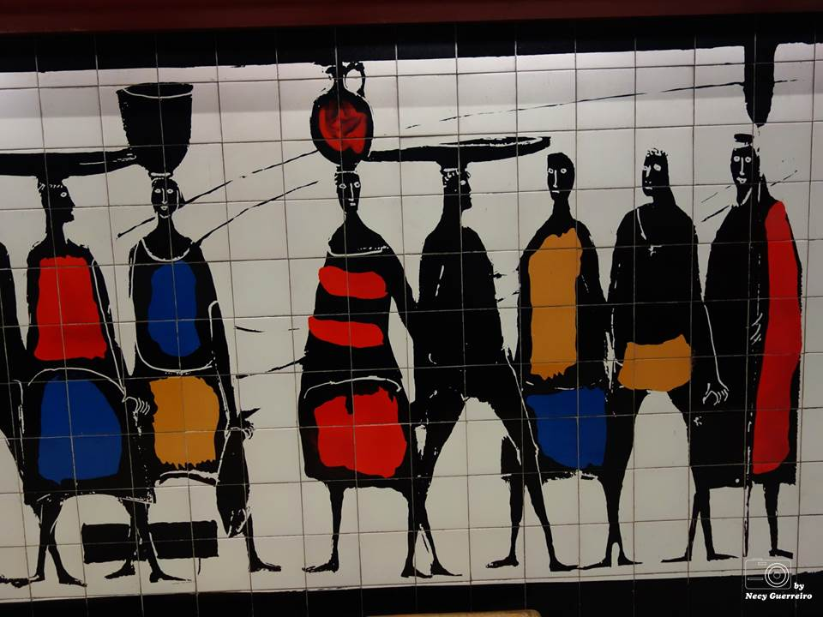
Picoas

Slide 29
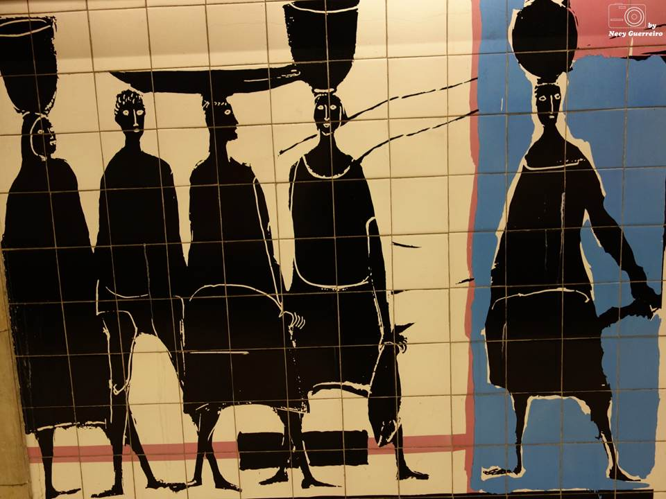
Picoas

Slide 30
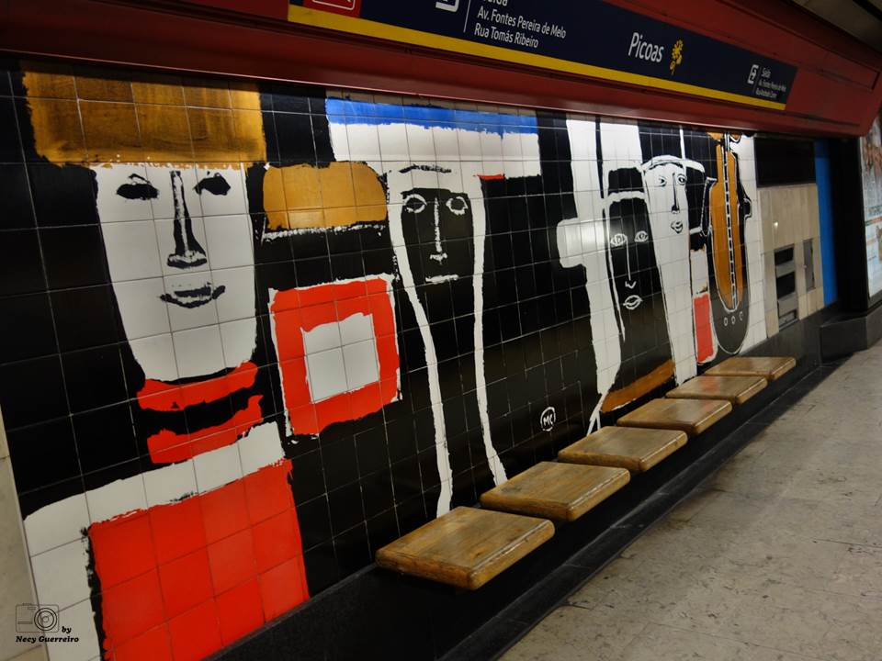

Slide 31
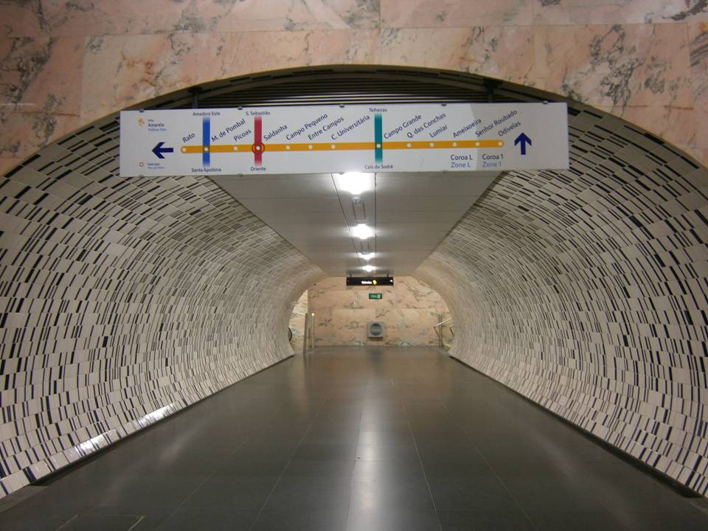

Saldanha

Slide 32
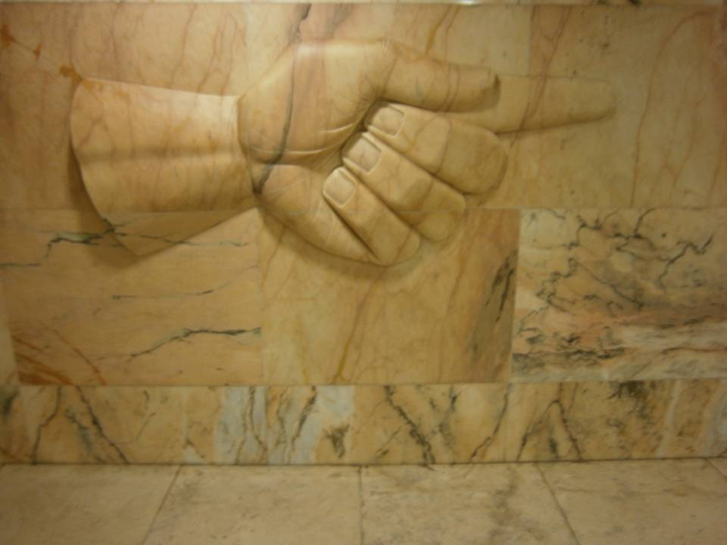
Saldanha

Slide 33
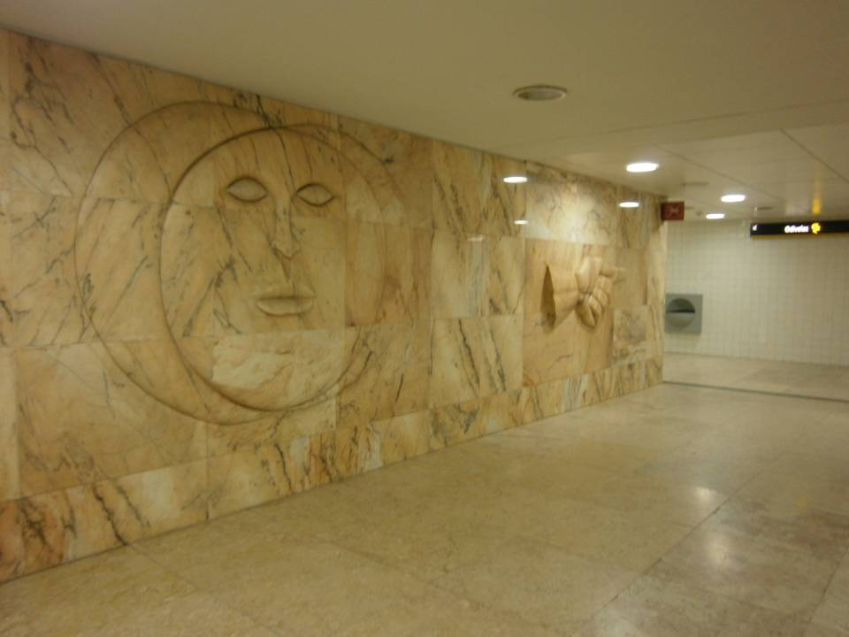
Saldanha

Slide 34
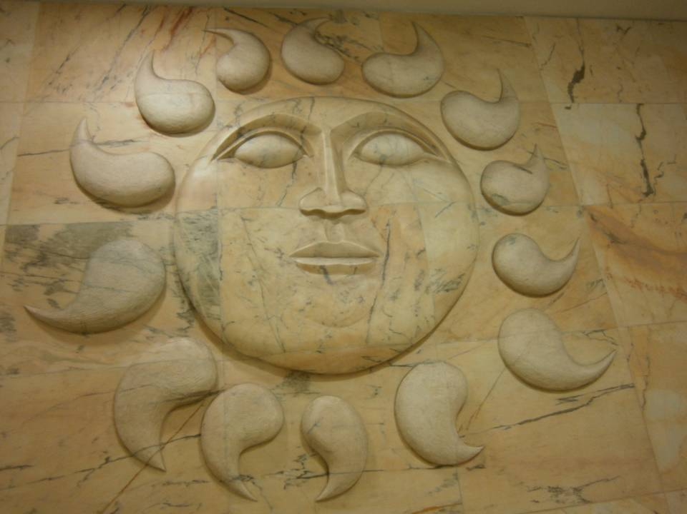
Saldanha

Slide 35
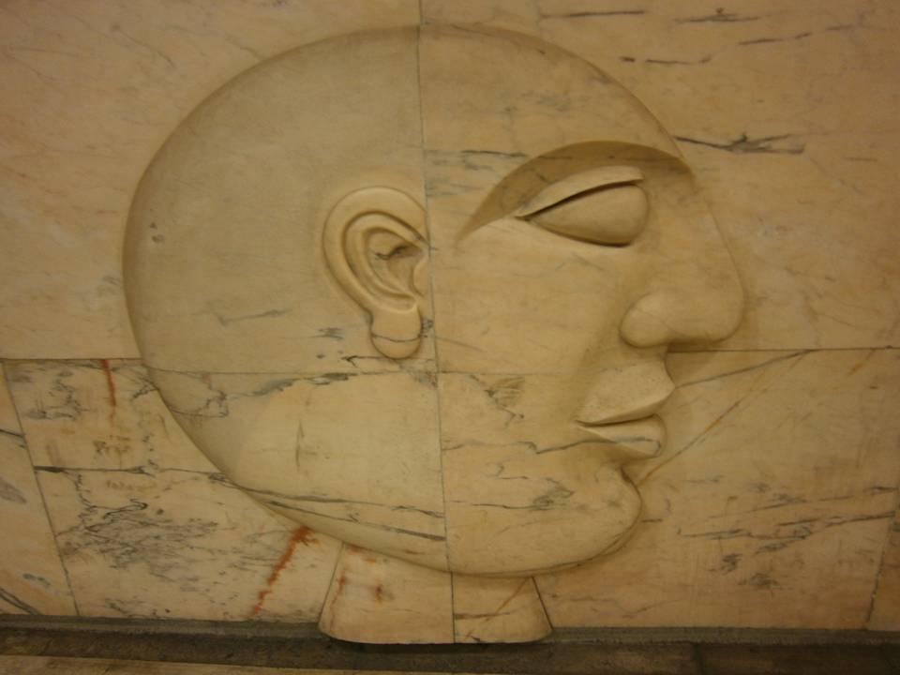
Saldanha

Slide 36
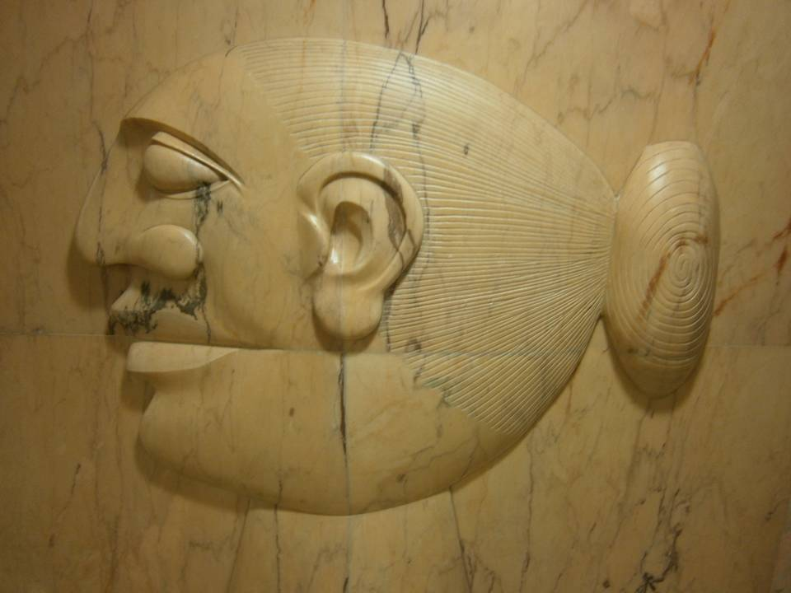
Saldanha

Slide 37
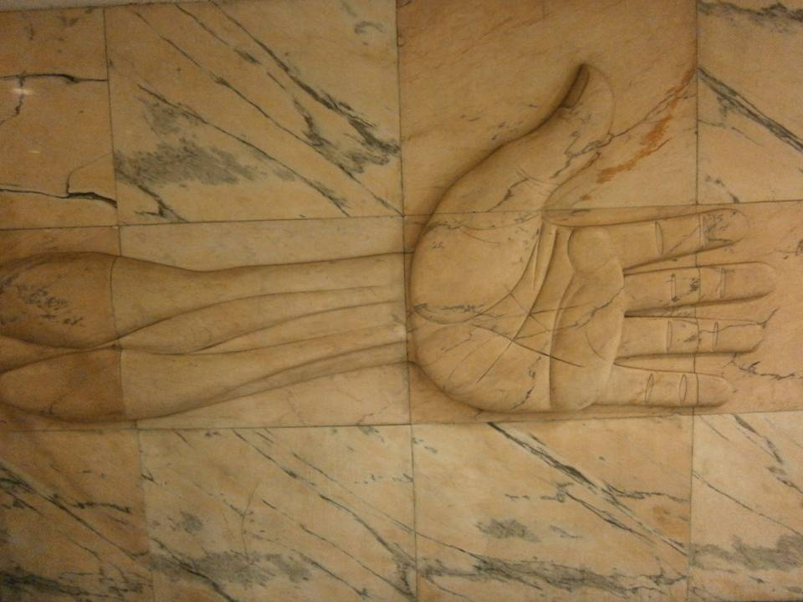
Saldanha

Slide 38
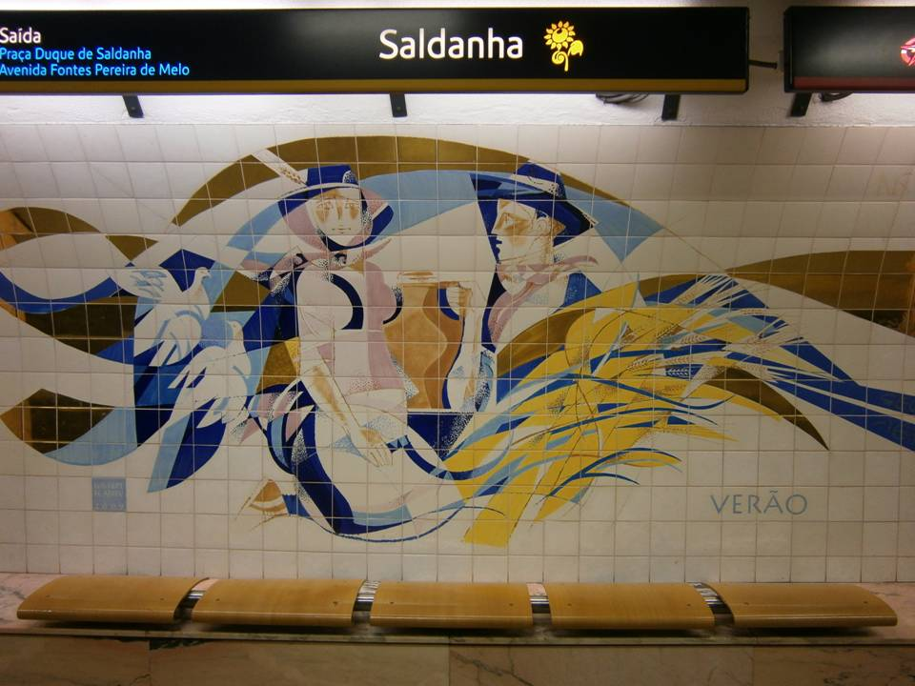

Slide 39
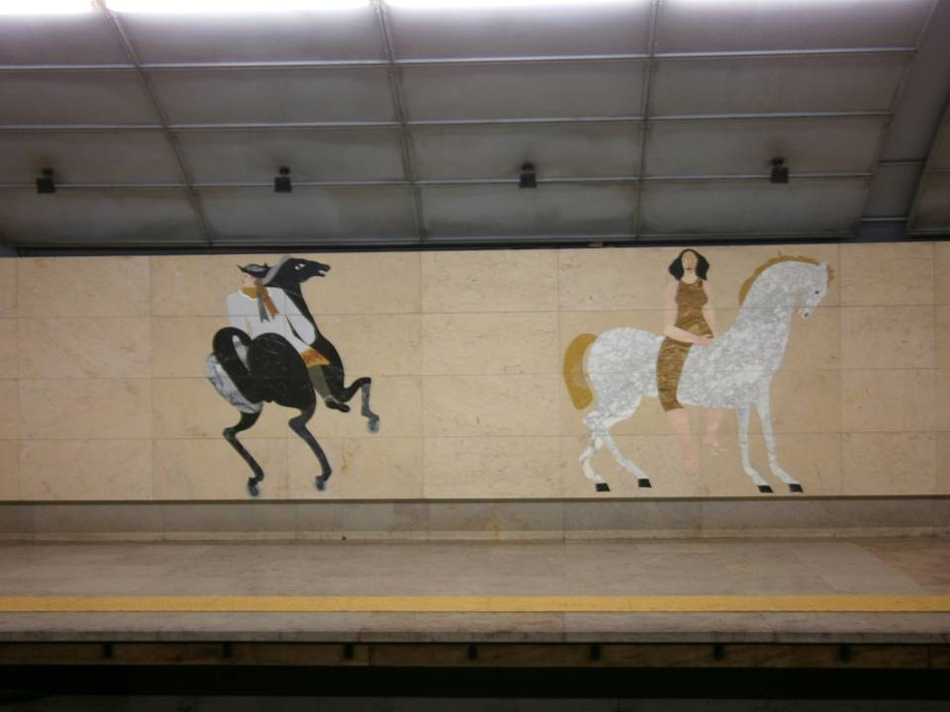
Campo Pequeno

Slide 40
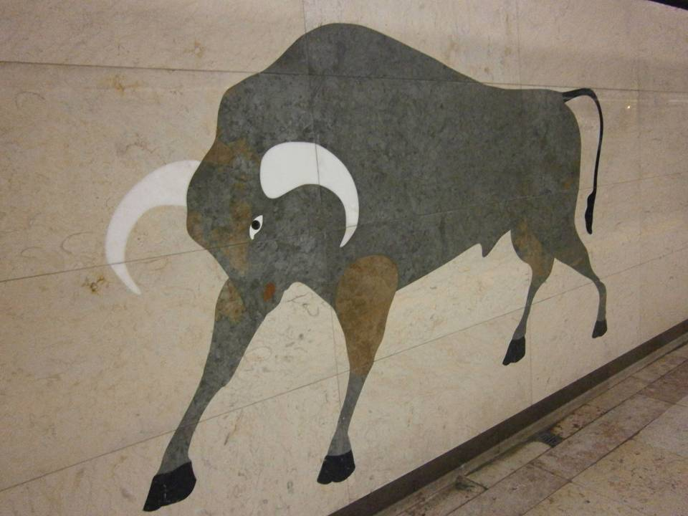
Campo Pequeno

Slide 41
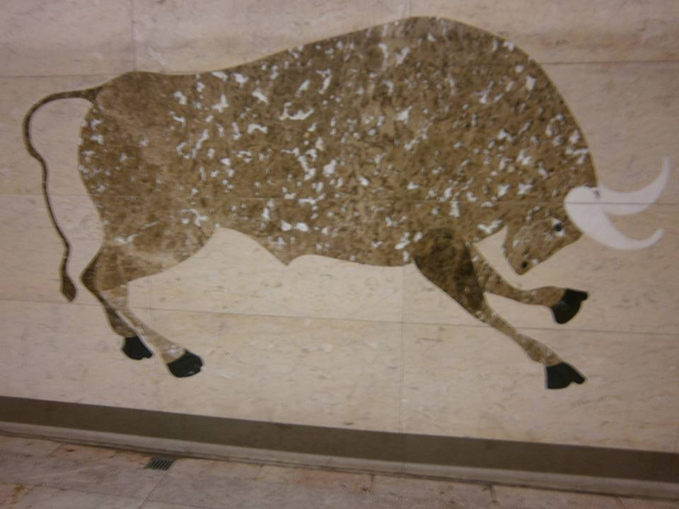
Campo Pequeno

Slide 42
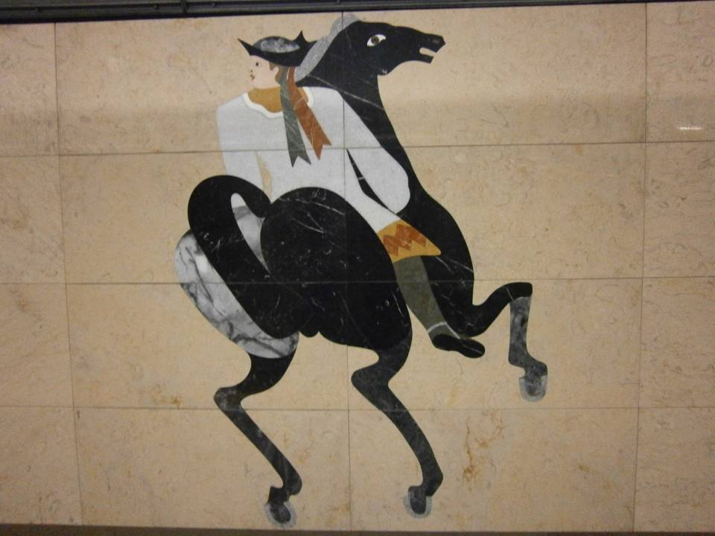
Campo Pequeno

Slide 43
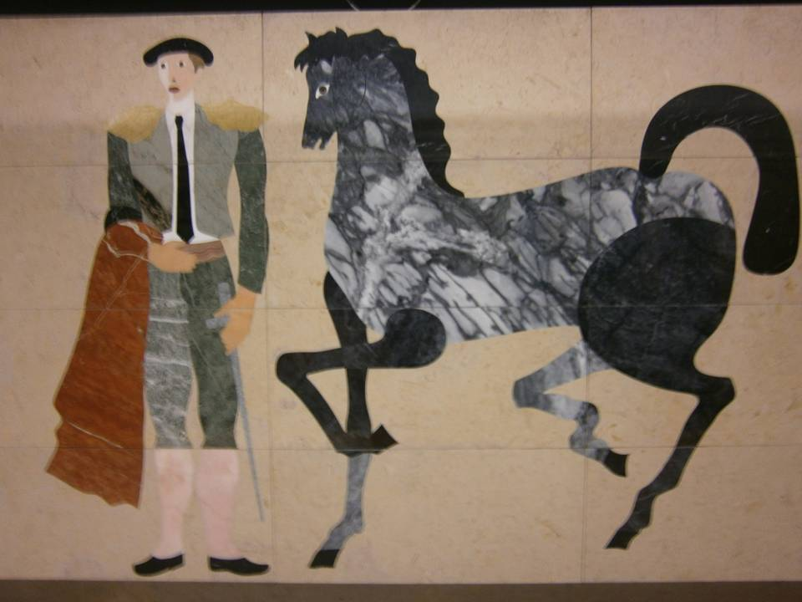
Campo Pequeno

Slide 44
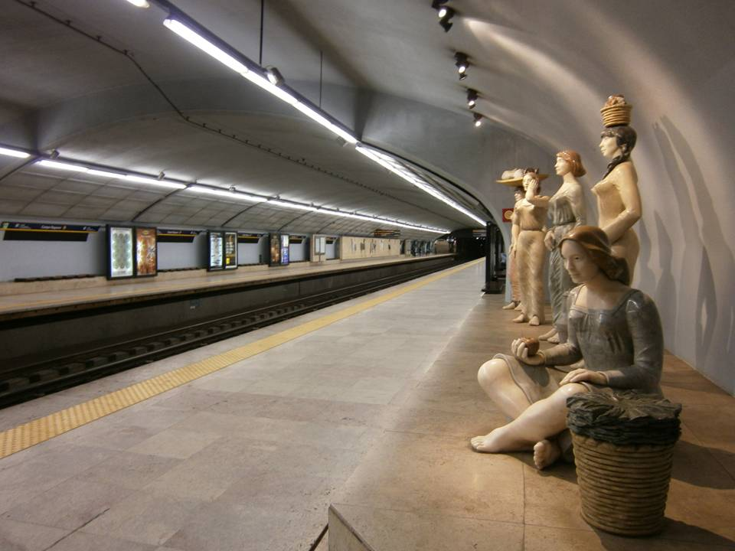
Campo Pequeno

Slide 45
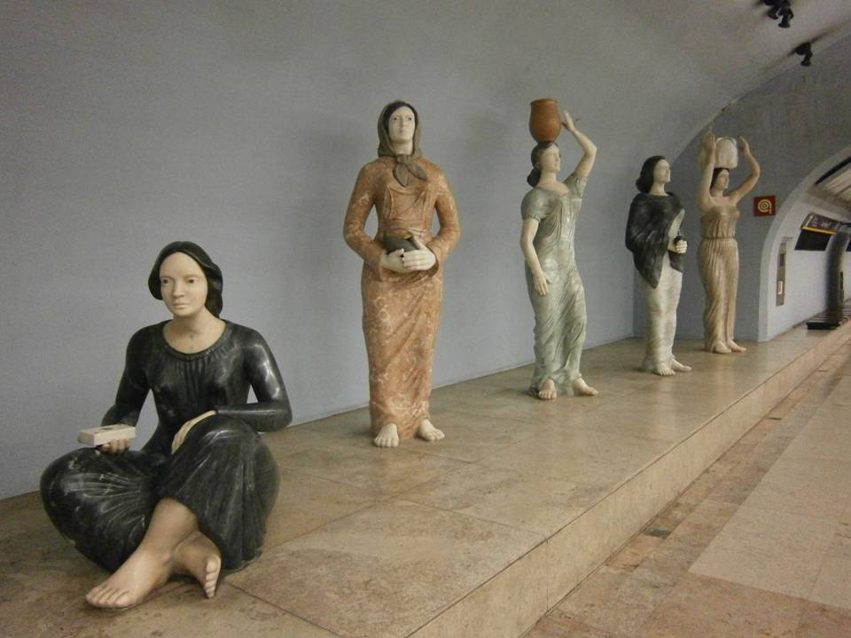
Campo Pequeno

Slide 46
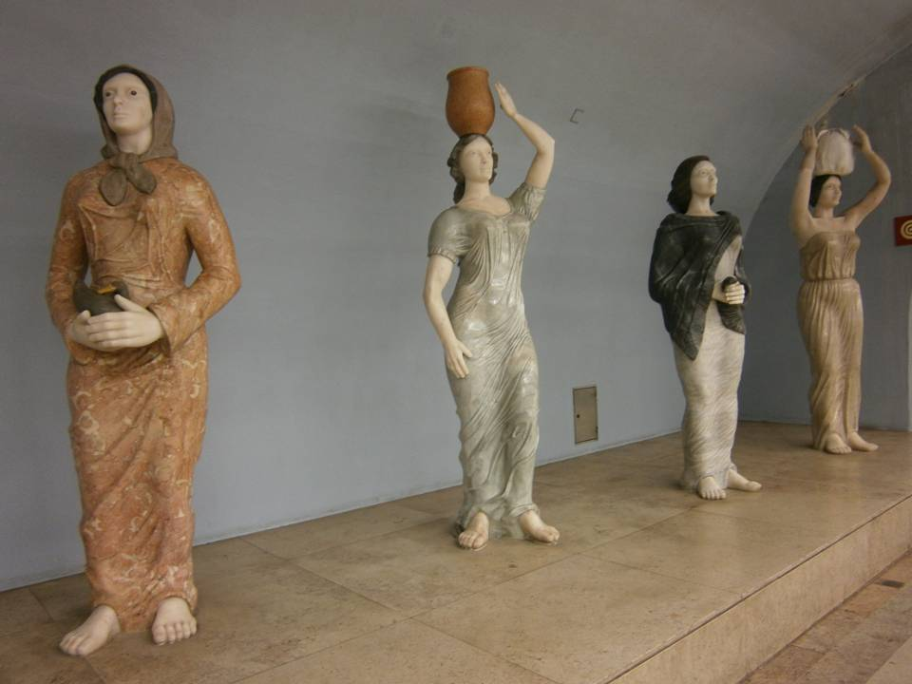
Campo Pequeno

Slide 47

Laranjeiras

Slide 48

Laranjeiras

Slide 49

Laranjeiras

Slide 50

Aeroporto

Slide 51

Aeroporto

Slide 52

Caricatura Amália Rodrigues

Slide 53

Aeroporto
Caricatura Carlos Paredes

Slide 54

Restauradores

Slide 55

Restauradores

Slide 56

Restauradores

Slide 57

Restauradores

Slide 58

Olivais

Slide 59

Olivais

Slide 60

Oriente

Slide 61

Oriente

Slide 62

Oriente

Slide 63

Oriente

Slide 64


Slide 65

Oriente

Slide 66

Oriente

Slide 67

Oriente

Slide 68


Slide 69


Roma

Slide 70


Alvalade

Slide 71

Alvalade

Slide 72

Alvalade

Slide 73

Alvalade

Slide 74

Cais do Sodré

Slide 75


Arte
Metro de Lisboa
( Lisbon underground )
Imagens & Formatação
Necy Guerreiro
necyguerreiro@gmail.com
Lisboa – Portugal
Rão Kyao_” Travessia “

